Slide 1
স্বাগতম

Slide 2
পাঠ পরিচিতি
শিক্ষক পরিচিতি
শ্রেণী- অষ্টম অধ্যায়-তৃতীয়,পাঠ-২
সময় ৪৫ মিঃ
মুহাম্মদ শাহনূর আলী
সহকারী শিক্ষক(ইসলাম ও নৈতিক শিক্ষা)
জনতা উচ্চ বিদ্যালয়-কামরাঙ্গী
কপলাবাজার,ছাতক,সুনামগঞ্জ।
ই-মেইল mdshahnooralia@gmail.com
মোবাইল নং ০১৭১৬১৬১২৬৯

Slide 3
তাজবিদ

Slide 4
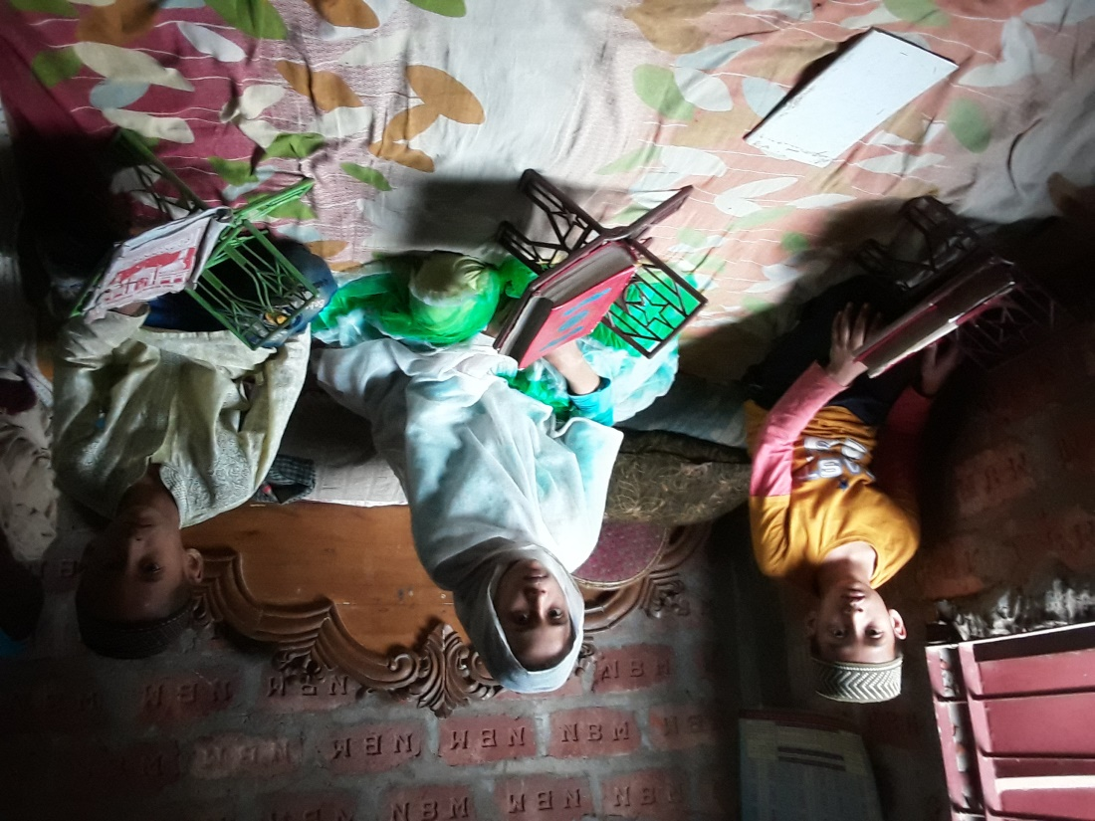
বিশুদ্ধ কোরআন তিলাওয়াতের নমুনা দৃশ্য।

Slide 5
শিখন ফল
তাজবিদকে সজ্ঞায়িত করতে পারবে।
তাজবিদ পাঠের উদ্দেশ্য ব্যাখ্যা করতে পারবে।
তাজবিদ পাঠের গুরুত্ব বর্ণনা করতে পারবে।

Slide 6
তাজবীদ শব্দের অর্থ সৌন্দর্য মন্ডিত করা,যথাযথভাবে সম্পন্ন করা হয়। এক কথায় যে বিষয়টিতে হরফের মাখরাজ,ছিফত ইত্যাদি বিষয়ে আলোচনা করা হয়।

Slide 7
একক কাজ
তাজবীদ শব্দের অর্থ কি?
সৌন্দর্য মন্ডিত করা

Slide 8
তাজবীদ পাঠের উদ্দেশ্য হচ্ছে আরবী হরফের হক আদায় করা,কোরআন শরীফের শব্দ ও অক্ষর সমূহ পরস্পর পাশাপাশি আসার ফলে যে সকল কায়দার সৃষ্টি হয়,সেই কায়দাগুলি ঠিকমত আদায় করা।এক কথায় কোরআন শরীফ তিলাওয়াত করার সময় হ্রাস বৃদ্ধি জনিত অপরাধ থেকে জিহবাকে সংযত রাখা।

Slide 9
এসো একটি ভিডিও দেখি

Slide 10
জোড়ায় কাজ
তাজবীদ পাঠের উদ্দেশ্য কী?

Slide 11
কোরআন তিলাওয়াত হচ্ছে সর্বশ্রেষ্ঠ নফল ইবাদত,এর দ্বারা বান্দা বিরাট সম্মান ও মর্যাদার অধিকারী হয়। শুধু তিলাওয়াতকারীই নয় বরং তিলাওয়াতকারীর মাতাপিতাও এতে সম্মানিত হন। হাদিসে এসেছে- যে ব্যক্তি কুরআন পাঠ করে এবং তদনুযায়ী আমল করে,কিয়ামতের দিন তার পিতামাতাকে মুকুট পরানো হবে। এমুকুটের ঔজ্জ্বল্য সূর্যের আলোর চেয়েও বেশি হবে। অন্য একটি হাদিসে রাসুলুল্লাহ (সাঃ) বলেছেন “তোমাদের মধ্যে ঐ ব্যক্তিই উত্তম যে কুরআন শেখে এবং অপরকেও শিক্ষা দেয়।”(বুখারি)
সহিহ শুদ্ধভাবে কুরআন পাঠের রীতিকে তাজবীদ বলে।তাজবীদ অনুযায়ী কুরআন তিলাওয়াত করা অয়াজিব।
তাজবীদের গুরুত্ব প্রসংগে পবিত্র কুরআনে বলা হয়েছে “আপনি ধীরে ধীরে ও সুষ্পষ্টভাবে কুরআন তিলাওয়াত করুন।”(সুরা আল-মুযযাম্মিল,আয়াত ৪)

Slide 12
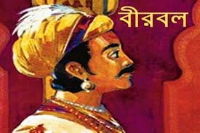
কুরআন পাঠ কারীর পিতা-মাতাকে কিয়ামতের দিন মুকুট পরানো হবে।

Slide 13
দলীয় কাজ
তাজবীদ সহকারে বিশুদ্ধ কুরআন পাঠের আয়াতটির অর্থ বলো।

Slide 14
বাড়ীর কাজ
তাজবীদ সহকারে কুরআন পাঠের আয়াতটি মুখস্থ করে এসো।

Slide 15
সবাইকে ধন্যবাদ

